Slide 1
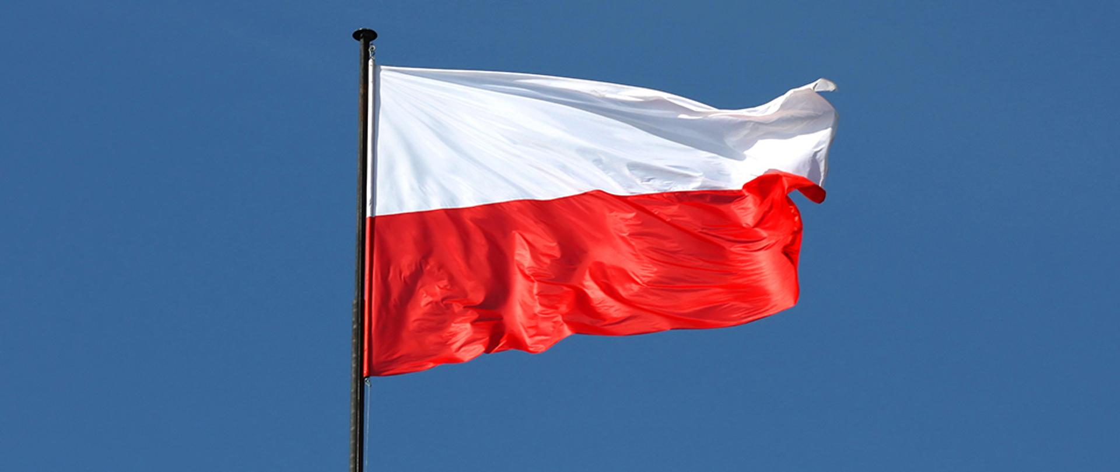
Dzień Mody Patriotycznej

Slide 2
Amelka

Slide 3
Laura

Slide 4
Milena

Slide 5
Dominika

Slide 6
Hania

Slide 7
Ebi

Slide 8
Kacper

Slide 9
Maja

Slide 10
Nadia

Slide 11
Anastazja

Slide 12
Nikola

Slide 13
Oliwia

Slide 14
Sławek

Slide 15
Tina

Slide 16
Tobiasz

Slide 17
Alan

Slide 18
Wiktoria

Slide 19
To były biało-czerwone stylizacje klasy Va☺ Pamiętajmy o naszych Barwach Ojczystych…
E.M

